Slide 1
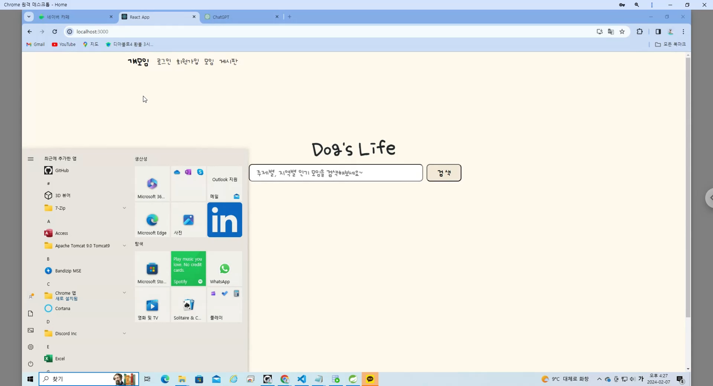
View_mem ( 회원 정보 보기 )

Slide 2
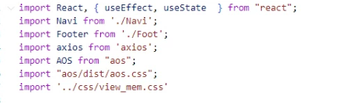
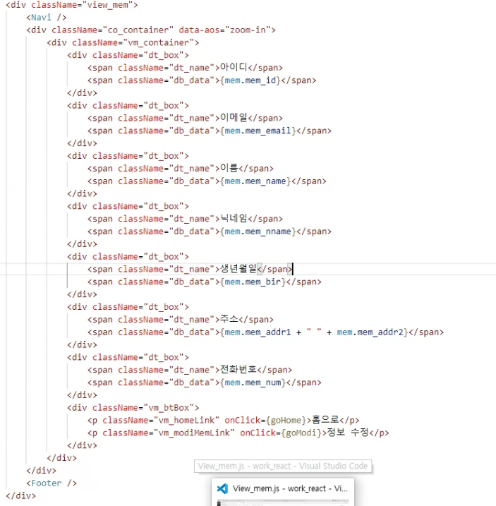
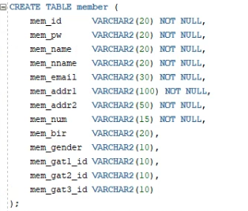
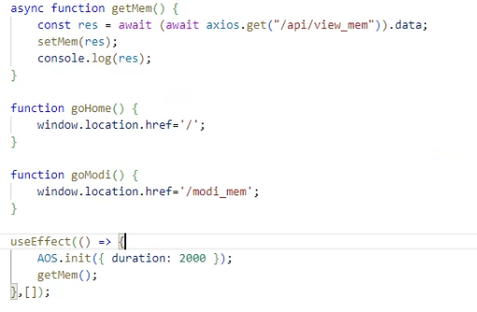
React code
Import
출력코드
DB
FUNCTION

Slide 3
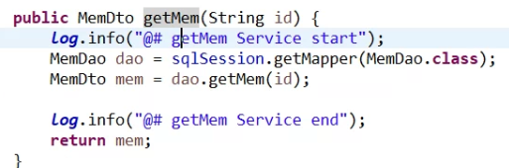
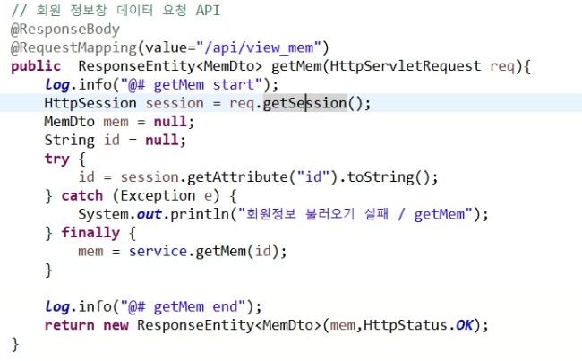
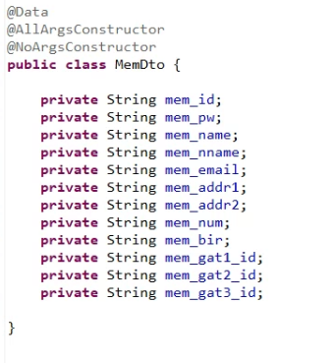
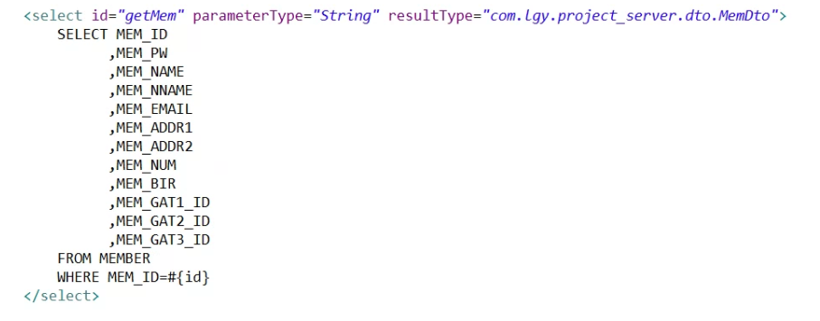
SPRING CODE
SERVICEIMPL
CONTROLLER
DTO
MAPPER

Slide 4
CODE DESCRIPTION
로그인이 된 상태에서 NAVI에 회원정보 라는 버튼이 활성화된다
회원 정보를 클릭하면 클라이언트가 웹페이지에서 정보보기를 누르면 “/api/view_mem” 으로 요청이 간다.
그러면 서버의 컨트롤러에 api/view_mem 요청이간다
id = session.getAttribute("id").toString(); 을 이용하여 세션을 얻고
회원 id에 맞는 정보를 출력코드에 맞게 출력 하여 준다.

Slide 5
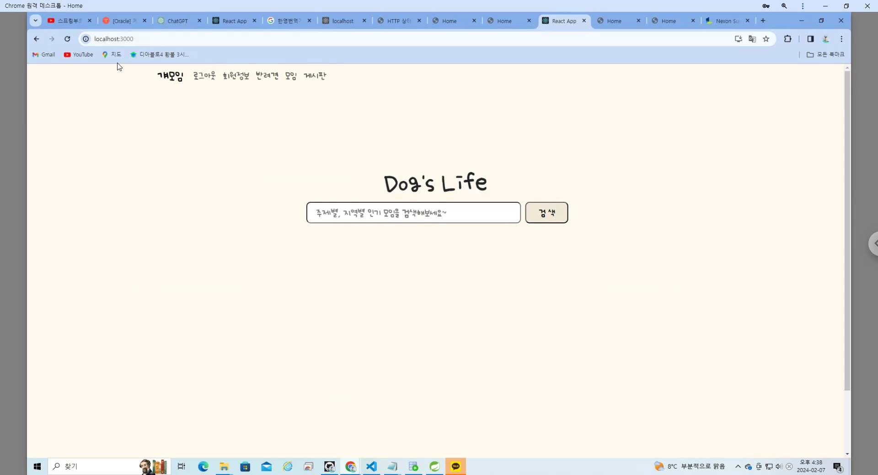
Board_list (게시판 리스트)

Slide 6
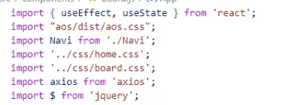
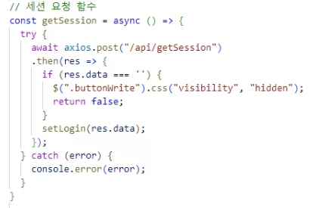
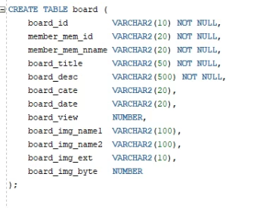
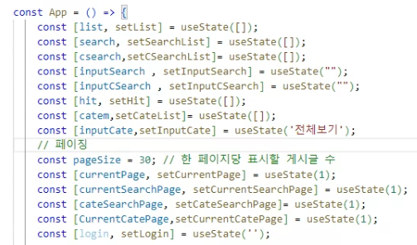
React code (IMPORT) , (FUNCTION) , (DB) , (SESSION)
IMPORT
SESSION
DB
FUNCTION

Slide 7
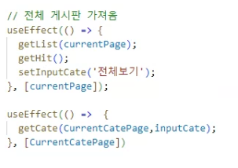
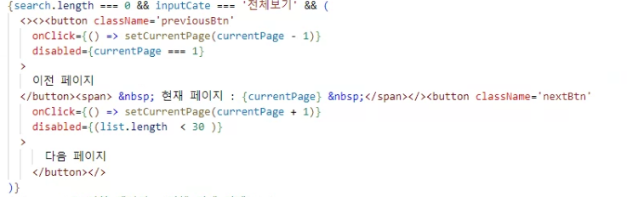
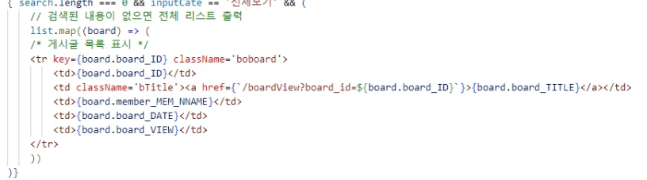
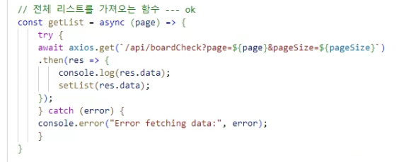
REACT CODE (전체 보기)
전체 리스트 가져오기
전체리스트 페이징
전체 리스트 출력
전체리스트를 가져오는 함수

Slide 8
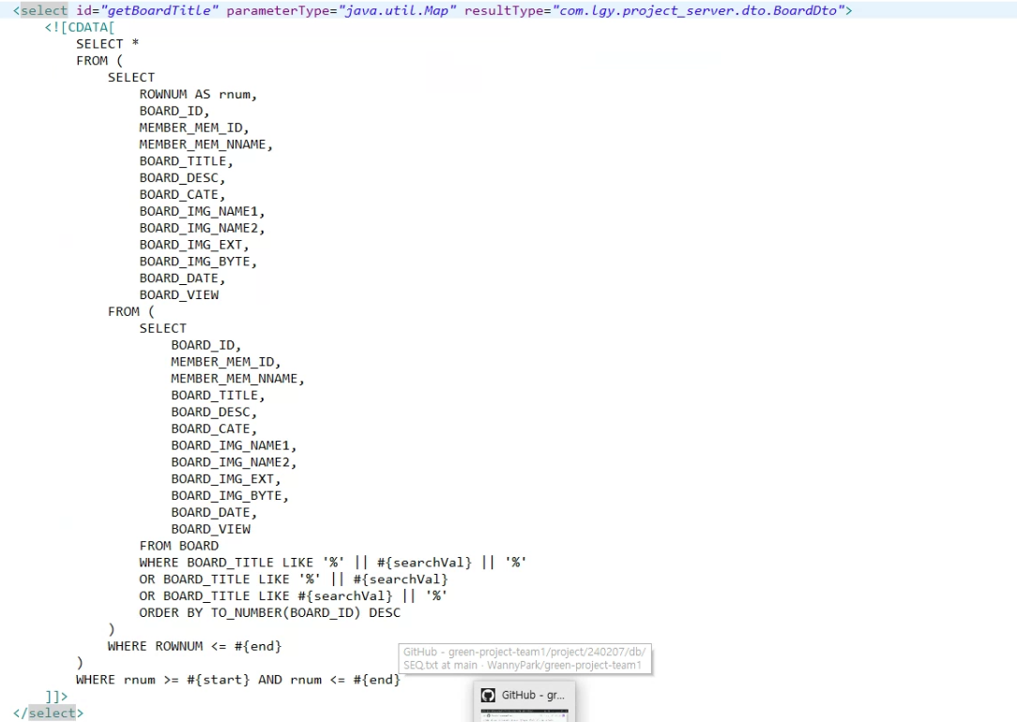
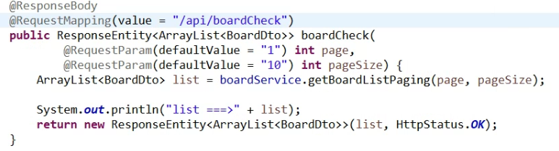
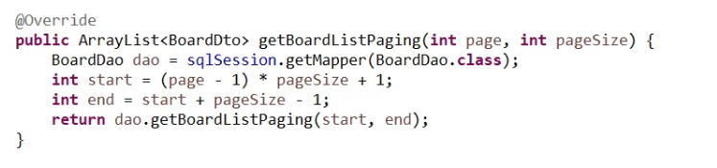
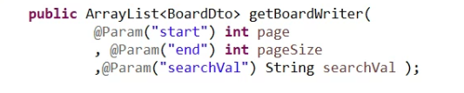
SPRING CODE (전체 보기)
DTO
CONTROLLER
SERVICEIMPL
DAO

Slide 9
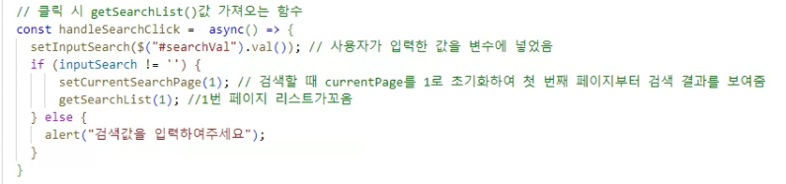
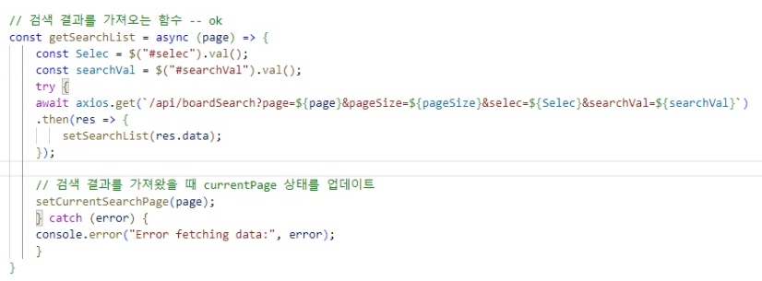
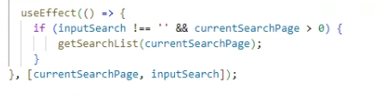
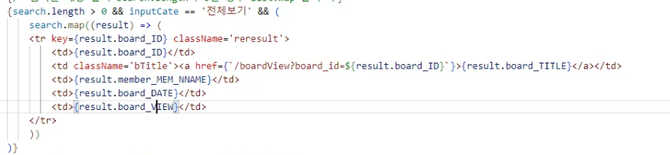
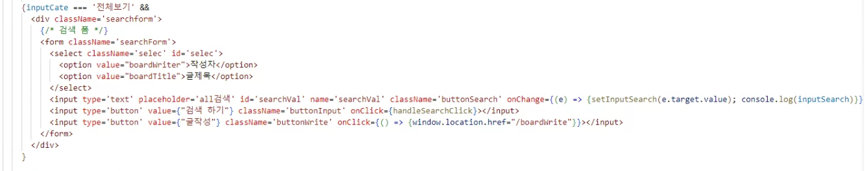
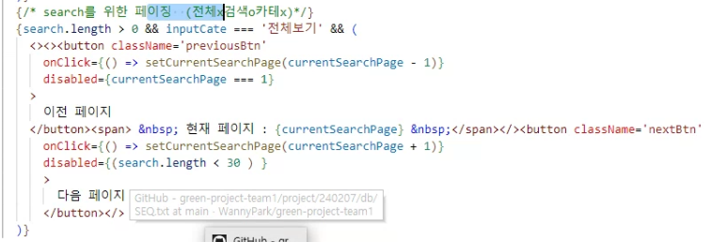
REACT CODE ( 검색 )
getSearchList를 page 1부터 가져옴
검색시 리스트를 가져오는함수
검색 값이 있고 전체 보기일때 list 출력
검색 값이 있을때에는 getsearch list를 페이징처리함
카테고리 값이 “전체보기“ 일때 검색창 출력
검색 페이징

Slide 10
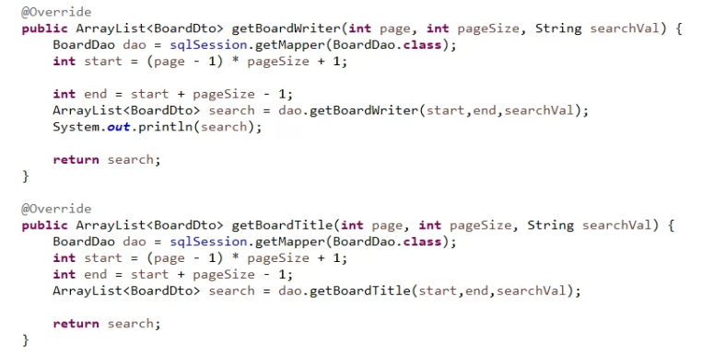
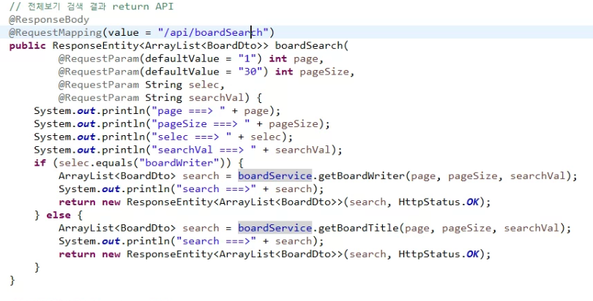
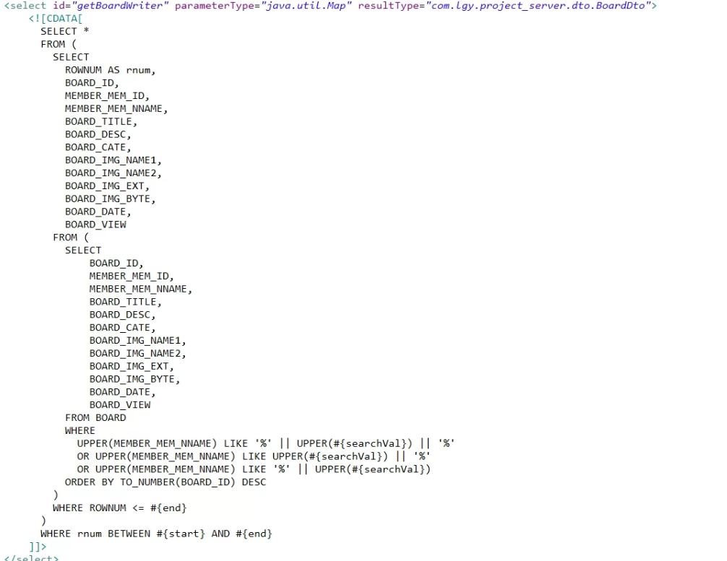
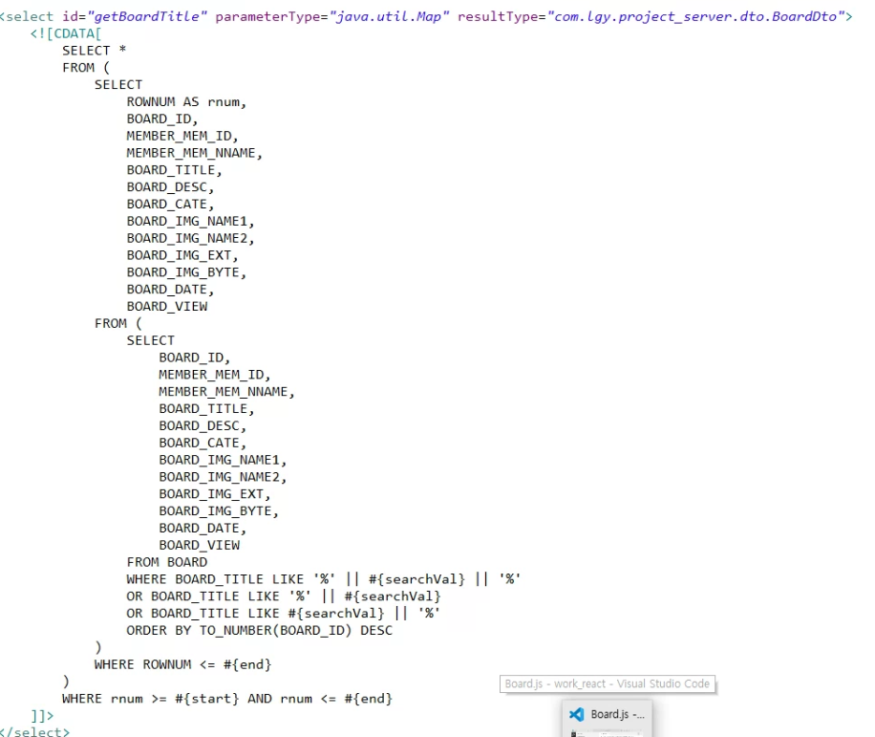
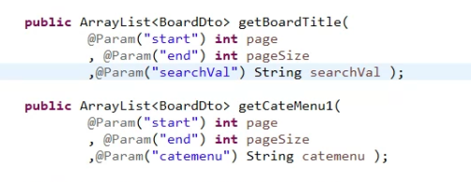
spring CODE ( 검색 )
SERVICE IMPL
CONTROLLER
MAPPER
DAO

Slide 11
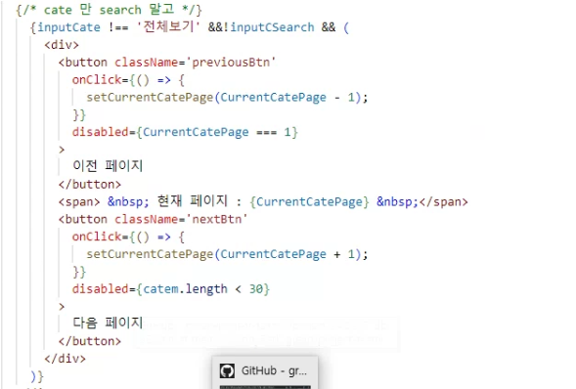
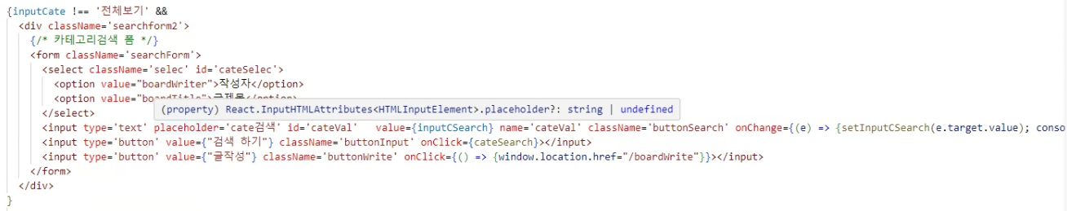
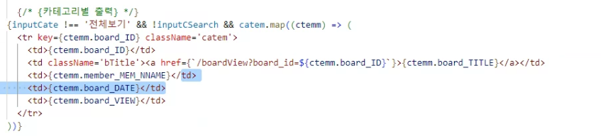
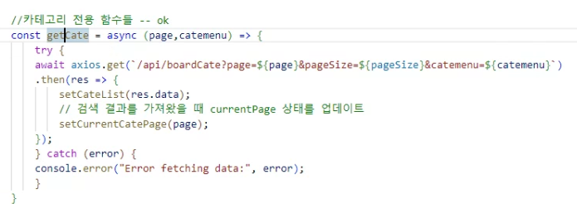
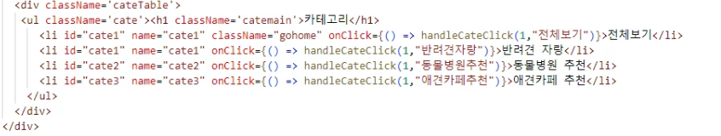
REACT CODE ( 카테고리 )
카테고리 페이징
카테고리가 “전체보기＂가 아닐시 카테고리 검색폼 출력
카테고리가 “전체보기＂가 아니고 검색값이 없을때 리스트 출력
카테고리 선택 테이블
카테고리 함수

Slide 12
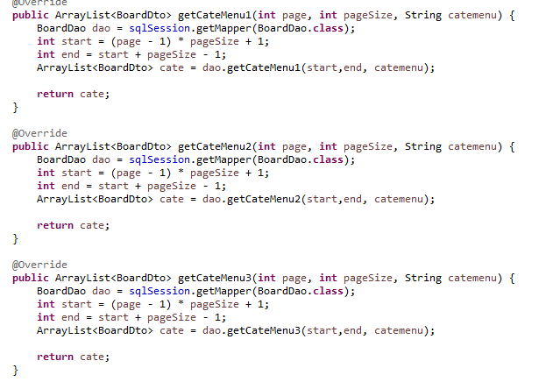
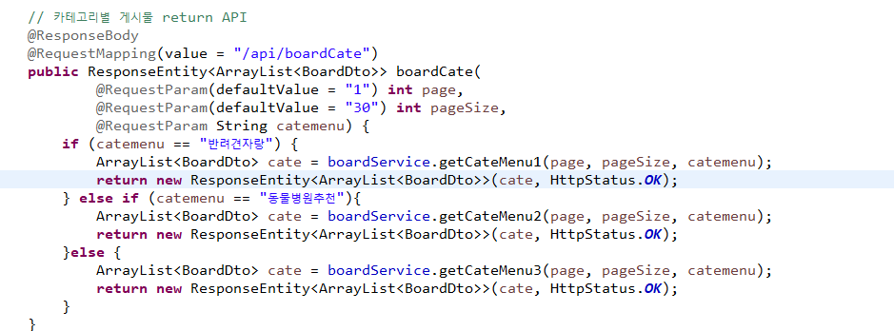
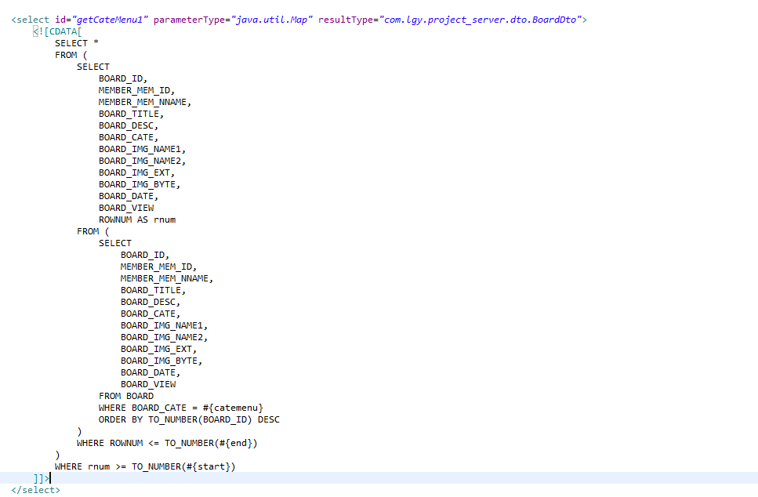
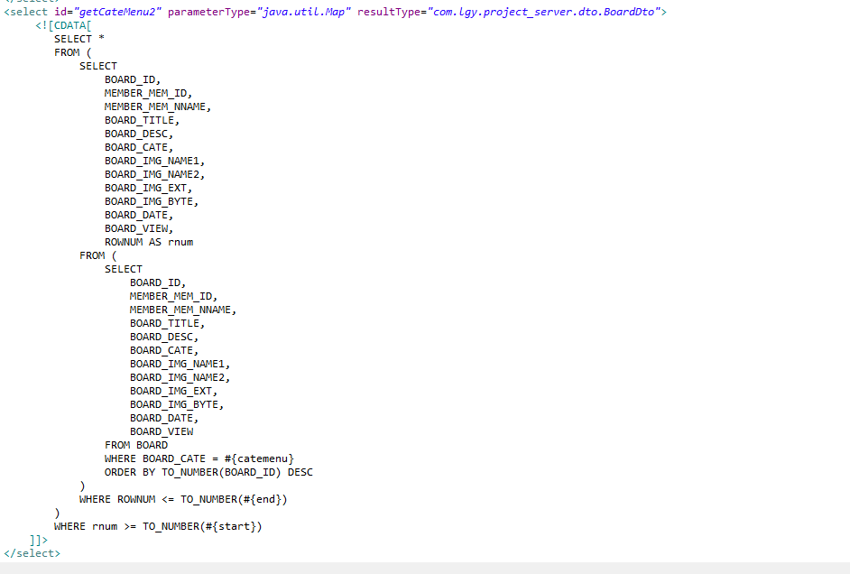
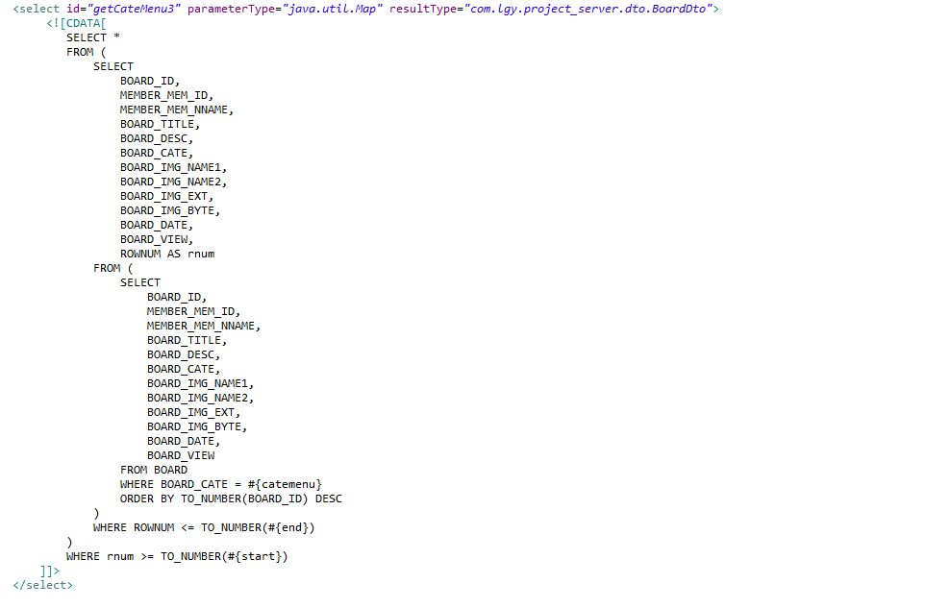
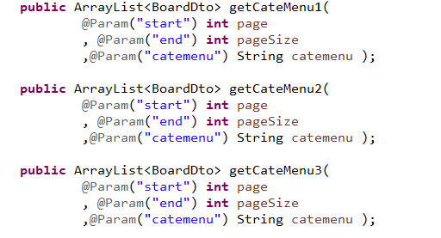
SPRING CODE ( 카테고리 )
SERVICE
CONTROLLER
MAPPER
DAO

Slide 13
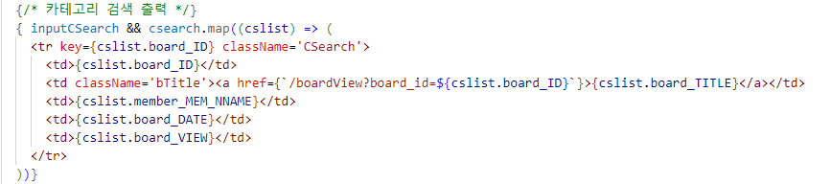
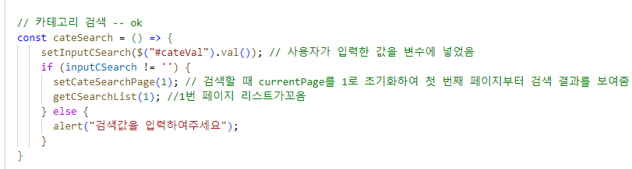
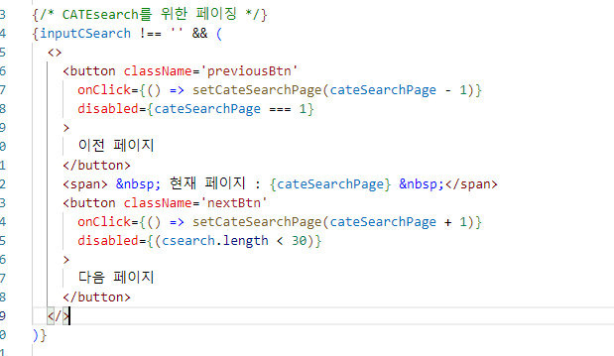
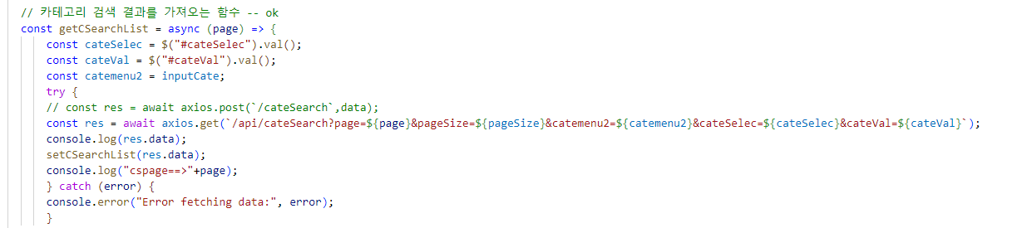
REACT CODE ( 카테고리 검색)
리스트 출력
검색 폼을 위한 함수
검색 결과를 리스트를 페이징하는 함수
검색 결과를 가져오는 함수

Slide 14
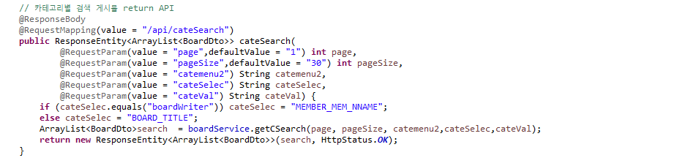
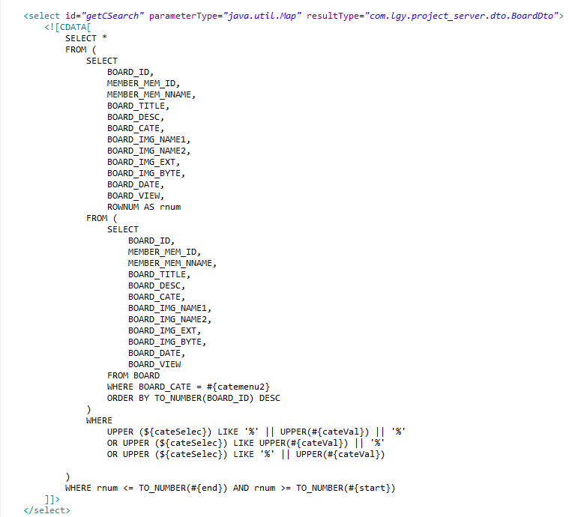


SPRING CODE ( 카테고리 검색)
CONTROLLER
MAPPER
DAO
SERVICE

Slide 15



REACT CODE ( HIT )
조회수 높은 5개 상단 표시
USEEFFECT
게시글 출력

Slide 16




SPRING CODE ( HIT )
CONTROLLER
SERVICEIMPL
DAO
MAPPER

